Slide 1

Módulo 1 :
Algoritmia de Programación del Software

Slide 2

SEMANA 2
Modulo Formativo: ALGORITMIA PARA EL DESARROLLO DE PROGRAMAS Semestre: II
Instructor: Gabriel Ojitos Landa

Slide 3
Objetivos General
El aprendiz demuestra conocimientos esenciales en el uso de diferentes recursos tecnológicos para una adecuada gestión de la información
Objetivos Especifico
Solucionar problemas usando algoritmos secuenciales, siguiendo los estándares de programación, con la ayuda del instructor

Slide 4
TALLER

Slide 5
https://youtu.be/1bDK1-U1edE?si=UhWBTnRs7mTqUelZ https://youtu.be/mVw_cciv6sk?si=eMzj_0OOjqALCY-3

Slide 6


Slide 7
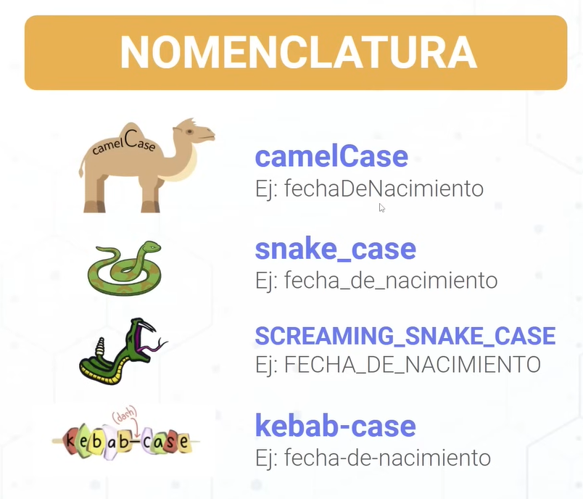

Slide 8
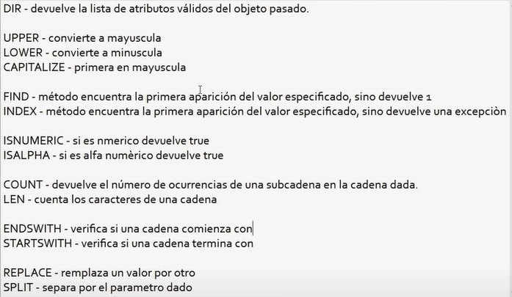
METODOS EN PYTHON

Slide 9
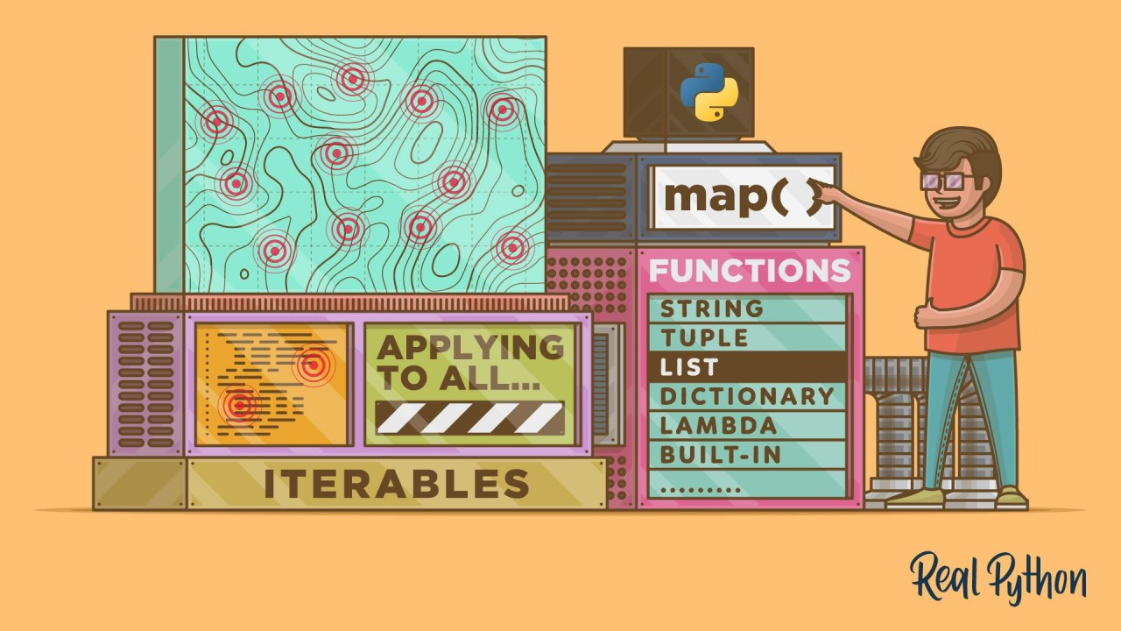
IMPLEMENTA FUNCIONES PERSONALIZADAS

Slide 10
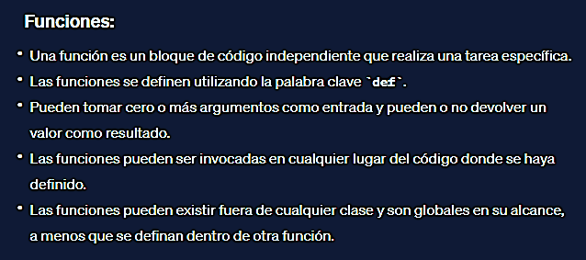

Slide 11
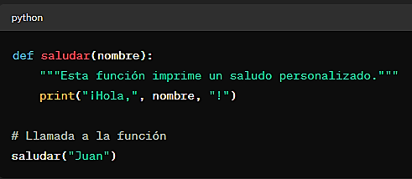
Nombre de la función
Parámetros

Slide 12
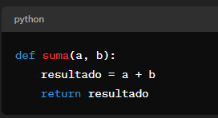

Nombre de la función
Parámetros

Slide 13
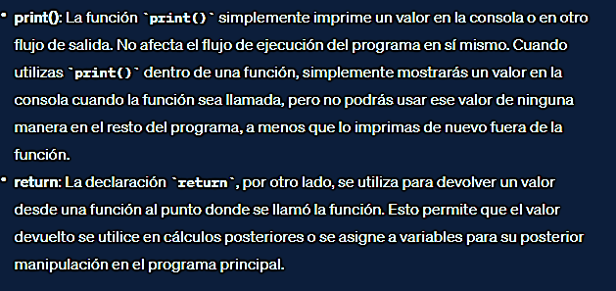

Slide 14

¿Qué es módulo?
En Python, un módulo es simplemente un archivo que contiene definiciones y declaraciones de Python. Estas pueden incluir funciones, clases y variables. Los módulos son una forma de organizar el código en archivos separados para hacerlo más modular y fácil de mantener.

Slide 15
Imagina que los objetos son como personajes en un videojuego, y los métodos son las habilidades o acciones que esos personajes pueden ejecutar. Por ejemplo, un objeto perro puede tener métodos como ladrar() o moverse(), mientras que un objeto coche puede tener métodos como acelerar() o frenar().

Slide 16
HORA DE HACER CODIGO

